Slide 1
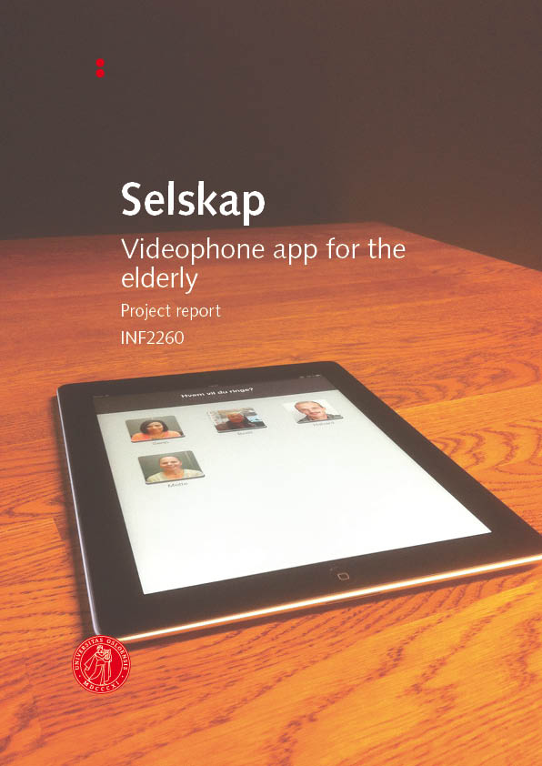

Slide 2
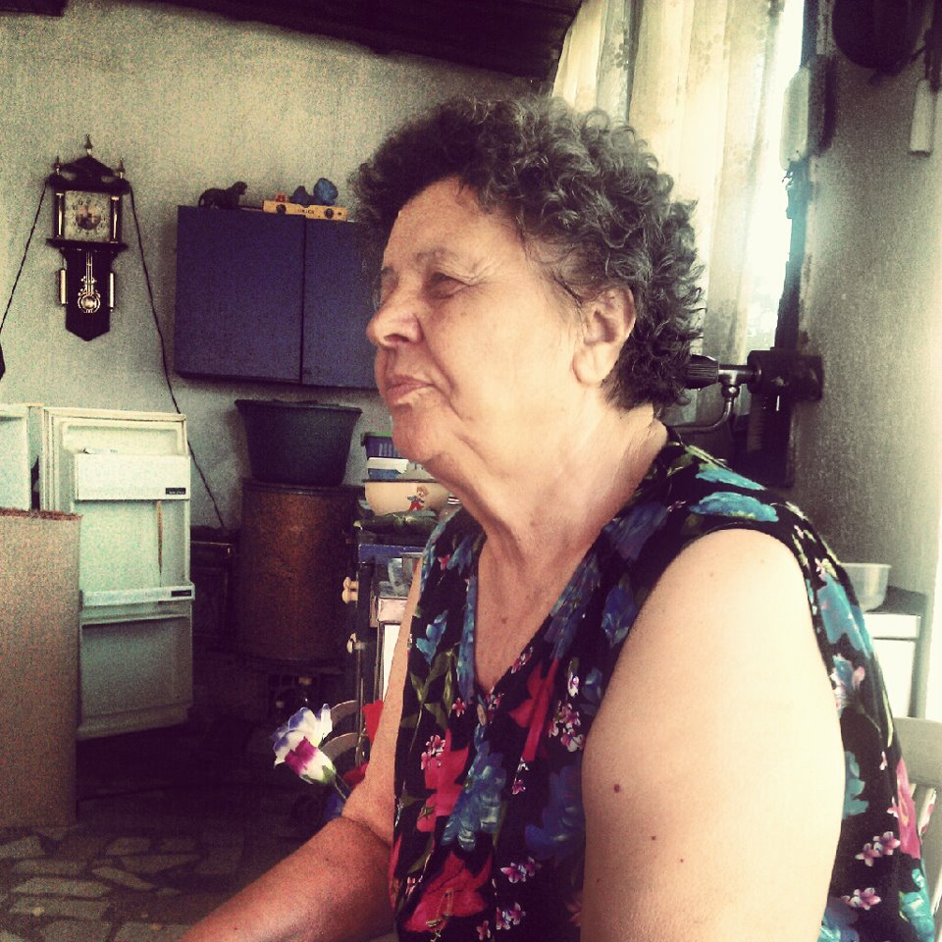
Dette er min bestemor, Anna

Slide 3
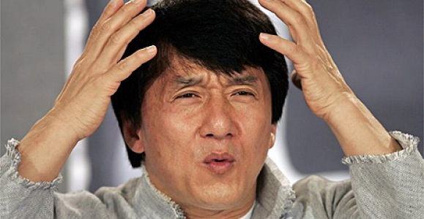
Men sett henne ned foran en PC…

Slide 4
Vårt mål
Ekstremt enkel å bruke
Kognitivt lite krevende
Kun essensielle funksjoner

Slide 5
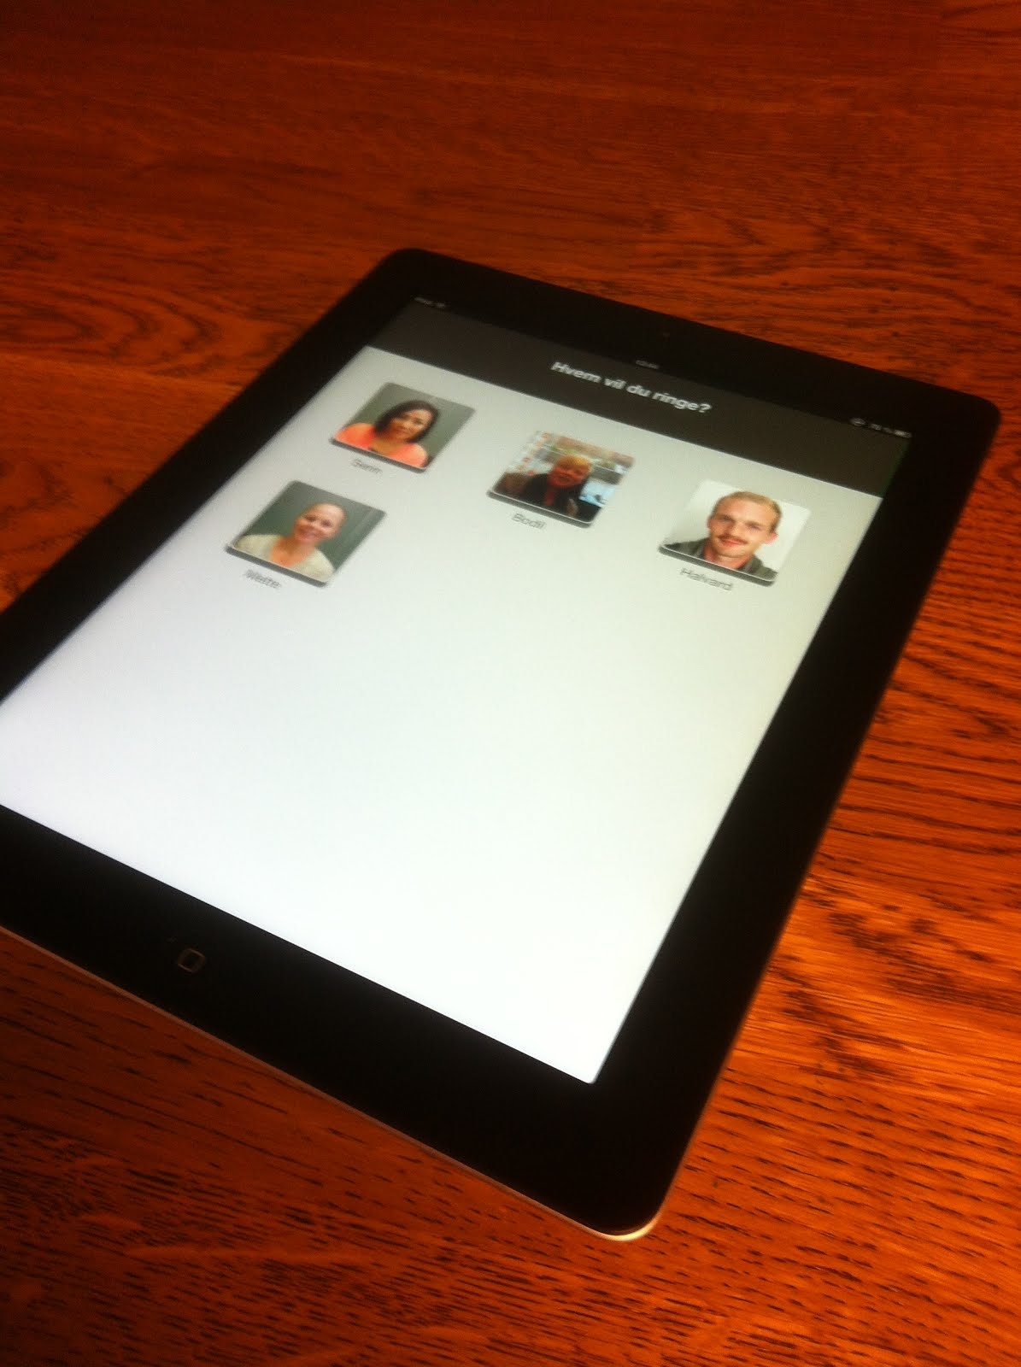
Vår løsning
Selskap, med et grensesnitt som består kun av det du trenger:
Venner og familie

Slide 6
Glede
Ikke frykt

